Slide 1


Slide 2
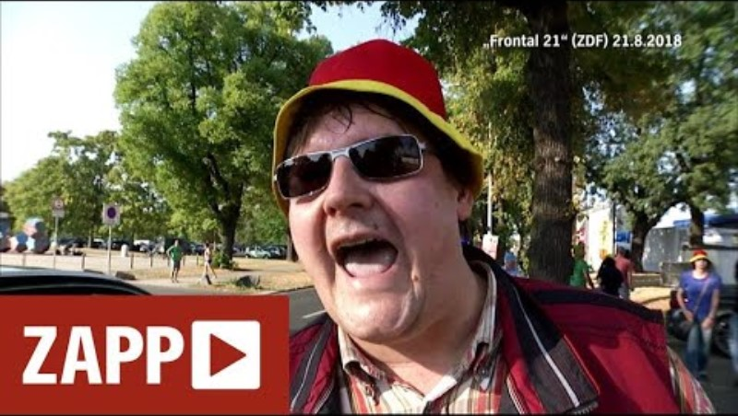
Notes:
Video von 0:14 bis 0:23 schauen. Danach Reflexionsfrage (nächste Folie)

Slide 3
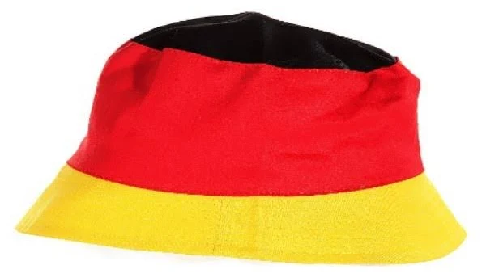
Fallbeispiel: „Ins Gesicht gefilmt“
Haben die Reporterinnen und Reporter eine Straftat begangen?
Notes:
Frage ergebnisoffen an die SuS weitergeben. Antworten sammeln, dann auf nächster Folie Video noch einmal mit Auflösung schauen

Slide 4
Notes:
Video von 0:14 bis 0:29 schauen. Danach Reflexionsfrage (nächste Folie)
Auflösung: KEINE Straftat
§22 Kunsturhebergesetz
„Bildnisse dürfen nur mit Einwilligung des Abgebildeten verbreitet oder öffentlich zur Schau gestellt werden.“
§23 Kunsturheberrechts (1): Ohne die nach § 22 erforderliche Einwilligung dürfen verbreitet und zur Schau gestellt werden: (…)
Bilder von Versammlungen, Aufzügen und ähnlichen Vorgängen, an denen die dargestellten Personen teilgenommen haben
Zusätzliche juristische Einschätzung: Mann ist durch Auftreten „Person der Zeitgeschichte“ geworden (in dem Fall eine Person, die durch ihr Verhalten besonders hervorstach)
Ausgang: Klage wurde abgewiesen, er hat keinen Schadensersatz erhalten

Slide 5
Quellenschutz
Journalisten/ Journalistinnen haben besondere Rechte
Müssen sich an „Recht am eigenen Bild“ (§22 KunstUrhG) halten
ABER
In §23 KunstUrhG werden Ausnahmen geregelt
„Zeugnisverweigerungsrecht“ in §53 StPO geregelt
Notes:
tl;dr: - Journalist*innen müssen sich auch ans Recht am eigenen Bild halten
- Ausnahmen im Kunsturhebergesetz geregelt (z.B. zeitgeschichtliches Ereignis, öffentliche Veranstaltung, Demonstrationen, usw.) - Journalist*innen müssen ihre Quellen nicht öffentlich machen, noch mit Justiz oder Polizei teilen (§53 Strafprozessordnung) -> Umgangssprachlich Zeugnisverweigerungsrecht -> Quelle darf geschützt werden, vor allem, wenn durch eine mögliche Offenlegung Gefahr für die Quelle entstehen könnte „Recht am eigenen Bild“ heißt eigentlich: Gesetz betreffend das Urheberrecht an Werken der bildenden Künste und der Photographie
und besagt:
Bildnisse dürfen nur mit Einwilligung des Abgebildeten verbreitet oder öffentlich zur Schau gestellt werden. Die Einwilligung gilt im Zweifel als erteilt, wenn der Abgebildete dafür, daß er sich abbilden ließ, eine Entlohnung erhielt. Nach dem Tode des Abgebildeten bedarf es bis zum Ablaufe von 10 Jahren der Einwilligung der Angehörigen des Abgebildeten. Angehörige im Sinne dieses Gesetzes sind der überlebende Ehegatte oder Lebenspartner und die Kinder des Abgebildeten und, wenn weder ein Ehegatte oder Lebenspartner noch Kinder vorhanden sind, die Eltern des Abgebildeten.
§23KunstUrhG (1) Ohne die nach § 22 erforderliche Einwilligung dürfen verbreitet und zur Schau gestellt werden: 1.Bildnisse aus dem Bereiche der Zeitgeschichte;
2.Bilder, auf denen die Personen nur als Beiwerk neben einer Landschaft oder sonstigen Örtlichkeit erscheinen;
3.Bilder von Versammlungen, Aufzügen und ähnlichen Vorgängen, an denen die dargestellten Personen teilgenommen haben;
4.Bildnisse, die nicht auf Bestellung angefertigt sind, sofern die Verbreitung oder Schaustellung einem höheren Interesse der Kunst dient.
$33 KunstUrhG
Regelt das Strafmaß bei Verstoß gegen §22 und §23
Freiheitsstrafe bis zu einem Jahr oder Geldstrafe
§53 StPO (Strafprozessordnung) (1) Zur Verweigerung des Zeugnisses sind ferner berechtigt: (…) 5. Personen, die bei der Vorbereitung, Herstellung oder Verbreitung von Druckwerken, Rundfunksendungen, Filmberichten oder der Unterrichtung oder Meinungsbildung dienenden Informations- und Kommunikationsdiensten berufsmäßig mitwirken oder mitgewirkt haben.
Die in Satz 1 Nr. 5 genannten Personen dürfen das Zeugnis verweigern über die Person des Verfassers oder Einsenders von Beiträgen und Unterlagen oder des sonstigen Informanten sowie über die ihnen im Hinblick auf ihre Tätigkeit gemachten Mitteilungen, über deren Inhalt sowie über den Inhalt selbst erarbeiteter Materialien und den Gegenstand berufsbezogener Wahrnehmungen. Dies gilt nur, soweit es sich um Beiträge, Unterlagen, Mitteilungen und Materialien für den redaktionellen Teil oder redaktionell aufbereitete Informations- und Kommunikationsdienste handelt.

Slide 6




Pressekodex
Ein Regelwerk für Journalistinnen und Journalisten – damit Nachrichten ehrlich, fair und verständlich sind.
Wahrheit und Fakten
Privatsphäre und Quellen schützen
Keine Diskriminierung
Werbung und Journalismus trennen
Notes:
Der Pressekodex ist ein Regelwerk des Deutschen Presserates der in Zusammenarbeit mit den Presseverbänden ausgearbeitet wurde.
Der Pressekodex besteht aus 16 Ziffern.
Beispielhaft:
Ziffer 1 – Wahrhaftigkeit und Achtung der Menschenwürde (Wahrheit, Wahrung der Menschenwürdige und Warhaftige Unterrichtung der Öffentlichkeit sind oberstes Gebot)
Ziffer 2 – Sorgfalt (Recherchen sollen sorgfältig durchgeführt werden → auch hier Wahrheitsüberprüfung
Ziffer 3 – Richtigstellung (Korrekturen von früheren Nachrichten müssen nachvollziehbar und klar erkennbar sein)
Ziffer 5 – Berufsgeheimnis (Presse macht vom Zeugnisverweigerungsrecht gebraucht und gibt Informanten ohne Zustimmung nicht preis
Ziffer 7 – Trennung von Werbung und Redaktion (Journalist*innen müssen frei von wirtschaftlichen Interessen berichten können)
Ziffer 12 – Diskriminierung (Niemand darf wegen seines Geschlechts, einer Behinderung oder seiner Zugehörigkeit zu einer ethnischen, religiösen, sozialen oder nationalen Gruppe diskriminiert werden.)
Pressekodex ist kein Gesetz. Es ist eine Selbstverpflichtung der Presse.
Verstöße gegen den Pressekodex können vom Deutschen Presserat gerügt werden (leider meistens wenig Auswirkungen)

Slide 7
Quellenschutz: Was darf man im Journalismus, was nicht?
Aufgabe (in 2er oder 3er Gruppen):
Seht euch gemeinsam das ausgeteilte Arbeitsblatt an.
Bewertet, welche Beispielfälle in Ordnung sind und welche nicht.
Schreibt eine kurze Begründung zu jeder Bewertung
Besprecht in der Gruppe, welche guten Lösungen es für die rechtlich falschen Fälle gegeben hätte.
Nutzt dazu auch euer Handout, auf dem nochmal die wichtigsten Punkte zusammengefasst sind.

Slide 8
TOP 5 Tipps: Datenschutz im Journalismus
(im Plenum)
Welche Datenschutztipps sind euch in Erinnerung geblieben?
Die TOP 5 sammeln wir in einer Canva-Übersicht.

Slide 9


